Slide 1
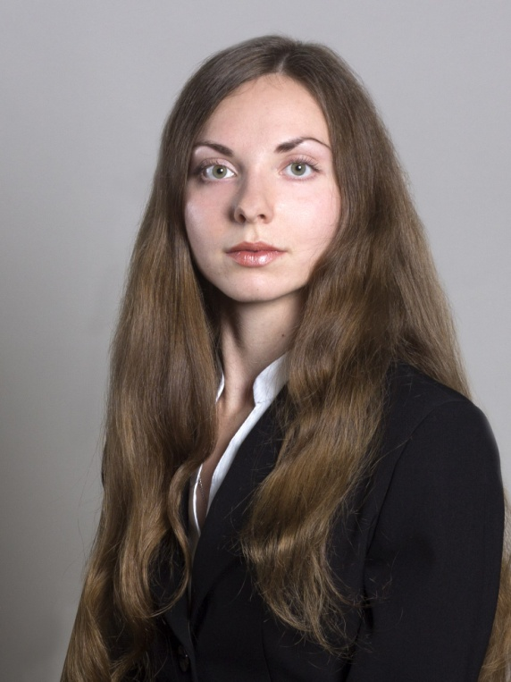
ФЕДЕРАЛЬНОЕ ГОСУДАРСТВЕННОЕ БЮДЖЕТНОЕ УЧРЕЖДЕНИЕ НАУКИ
ИНСТИТУТ СОЦИАЛЬНО-ЭКОНОМИЧЕСКОГО РАЗВИТИЯ ТЕРРИТОРИЙ РАН
Портфолио аспиранта
Ф.И.О. Микляева Ксения Алексеевна
Срок обучения 2015 – 2018 гг.
Форма обучения очно
Направление подготовки 38.06.01 «Экономика»
Профиль подготовки 08.00.10 «Финансы, денежное обращение и кредит»

Slide 2
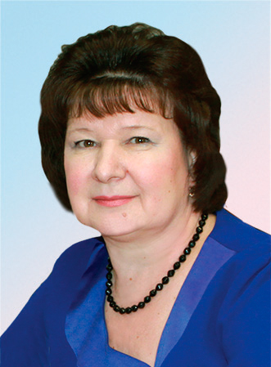
ФЕДЕРАЛЬНОЕ ГОСУДАРСТВЕННОЕ БЮДЖЕТНОЕ УЧРЕЖДЕНИЕ НАУКИ
ИНСТИТУТ СОЦИАЛЬНО-ЭКОНОМИЧЕСКОГО РАЗВИТИЯ ТЕРРИТОРИЙ РАН
1. ТЕМА ДИССЕРТАЦИОННОГО ИССЛЕДОВАНИЯ:
Научный руководитель
«Организационно-экономический механизм обеспечения самофинансирования муниципальных образований»
ФОТО
Доктор экономических наук, доцент, зам. директора по научной работе, зав. отделом Ускова Тамара Витальевна
ТЕМА ДИССЕРТАЦИОННОГО ИССЛЕДОВАНИЯ УТВЕРЖДЕНА УЧЕНЫМ СОВЕТОМ ИСЭРТ РАН ПРОТОКОЛ № 14-2015 от 15 декабря 2015 г.

Slide 3
ФЕДЕРАЛЬНОЕ ГОСУДАРСТВЕННОЕ БЮДЖЕТНОЕ УЧРЕЖДЕНИЕ НАУКИ
ИНСТИТУТ СОЦИАЛЬНО-ЭКОНОМИЧЕСКОГО РАЗВИТИЯ ТЕРРИТОРИЙ РАН
2. ВЫПОЛНЕНИЕ УЧЕБНОГО ПЛАНА
2.1. Сдача экзаменов и зачетов
№ п/п | Наименование дисциплины | Оценка
1. | Эконометрика, зачет. | Зачет
2. | Методология научных исследований, дифференцированный зачет. | Отлично
3. | Экономическая теория, зачет. | Зачет
4. | Психология и педагогика высшей школы, дифференцированный зачет. | Отлично
2.2. Прохождение практики
№ п/п | Вид практики | Оценка
1. | Педагогическая практика | -
2. | Экономическая практика | -

Slide 4
ФЕДЕРАЛЬНОЕ ГОСУДАРСТВЕННОЕ БЮДЖЕТНОЕ УЧРЕЖДЕНИЕ НАУКИ
ИНСТИТУТ СОЦИАЛЬНО-ЭКОНОМИЧЕСКОГО РАЗВИТИЯ ТЕРРИТОРИЙ РАН
3. Сдача кандидатских экзаменов
№ п/п | Экзамен | Оценка
1. | История и философия науки | Отлично
2. | Иностранный язык | Отлично
3. | Специальность

Slide 5
ФЕДЕРАЛЬНОЕ ГОСУДАРСТВЕННОЕ БЮДЖЕТНОЕ УЧРЕЖДЕНИЕ НАУКИ
ИНСТИТУТ СОЦИАЛЬНО-ЭКОНОМИЧЕСКОГО РАЗВИТИЯ ТЕРРИТОРИЙ РАН
4. ПУБЛИКАЦИИ В НАУЧНЫХ ИЗДАНИЯ Web of Science, Scopus
№ п/п | Название работы | Выходные данные | Соавторы
1.
2.
3.

Slide 6
ФЕДЕРАЛЬНОЕ ГОСУДАРСТВЕННОЕ БЮДЖЕТНОЕ УЧРЕЖДЕНИЕ НАУКИ
ИНСТИТУТ СОЦИАЛЬНО-ЭКОНОМИЧЕСКОГО РАЗВИТИЯ ТЕРРИТОРИЙ РАН
5. ПУБЛИКАЦИИ В НАУЧНЫХ ИЗДАНИЯХ, ВХОДЯЩИХ В ПЕРЕЧЕНЬ ВАК, МОНОГРАФИИ
№ п/п | Название работы | Выходные данные | Соавторы
1. | Исследование функционирования местных бюджетов в аспекте обеспечения самофинансирования муниципальных образований | Известия высших учебных заведений. Серия «Экономика, финансы и управление производством». – 2017. – № 01 (31). – С. 24-31. | –

Slide 7
ФЕДЕРАЛЬНОЕ ГОСУДАРСТВЕННОЕ БЮДЖЕТНОЕ УЧРЕЖДЕНИЕ НАУКИ
ИНСТИТУТ СОЦИАЛЬНО-ЭКОНОМИЧЕСКОГО РАЗВИТИЯ ТЕРРИТОРИЙ РАН
6. ДРУГИЕ ПУБЛИКАЦИИ (статьи РИНЦ, тезисы и др.)
№ п/п | Наименование работы | Выходные данные | Соавторы
1. | К вопросу о повышении уровня самофинансирования муниципальных образований | // Факторы развития экономики России: сб. тр. VIII Международной научно-практической конференции. – Тверь: Твер. гос. ун-т, 2016. – Ч. 2. – 256 с. – С. 41-45. | –
2. | Анализ процесса микрофинансирования малого и среднего предпринимательства в Вологодской области на примере НО ВО «Фонд поддержки МСП» | //Управление территориями и хозяйствующими субъектами в условиях экономической нестабильности: глобальные вызовы и механизмы развития: материалы научно-практической конференции. – Вологда: Вологодский филиал РАНХиГС, 2016. – 348 с. – С. 211-221. | –
3. | Оценка микрофинансовой поддержки субъектов малого и среднего бизнеса в Вологодской области на примере НО ВО «Фонд поддержки МСП» | // Молодые ученые - экономике: сб. работ молодежной научной школы. – Вологда: ИСЭРТ РАН, 2016. – С. 228-233. | –
4. | Методические аспекты оценки бюджетного потенциала муниципальных образований | // Проблемы экономического роста и устойчивого развития территорий : материалы научно-практической интернет-конференции, г. Вологда, 27-29 апреля 2016 года. – Вологда : ИСЭРТ РАН, 2016. – С. 155-161. | –

Slide 8
ФЕДЕРАЛЬНОЕ ГОСУДАРСТВЕННОЕ БЮДЖЕТНОЕ УЧРЕЖДЕНИЕ НАУКИ
ИНСТИТУТ СОЦИАЛЬНО-ЭКОНОМИЧЕСКОГО РАЗВИТИЯ ТЕРРИТОРИЙ РАН
6. ДРУГИЕ ПУБЛИКАЦИИ (статьи РИНЦ, тезисы и др.)
№ п/п | Наименование работы | Выходные данные | Соавторы
5. | Бюджетный потенциал муниципальных образований: сущность и инструментарий оценки | // Вестник Владимирского государственного университета имени А.Г. и Н.Г. Столетовых. Серия: экономические науки. – 2016. – № 3(9). – С. 5-16. | –
6. | О необходимости повышения уровня самофинансирования муниципальных образований | // материалы XI Международной научно-практической конференции «Перспективные разработки науки и техники», г. Пшемысль (Польша), 7-15 ноября 2016. – Пшемысль – с. 7-10. | –
7. | Финансовая устойчивость местных бюджетов как стратегический ориентир муниципальной финансовой политики | // Электронный экономический вестник Татарстана. – 2016. – № 3 – С. 51-58. | –
8. | Обеспечение самофинансирования муниципальных образований в целях поступательного развития территорий | // Вестник Коми республиканской академии государственной службы и управления. Серия: «Теория и практика управления». – 2017. – № 17 (22). – С. 105-108. | –

Slide 9
ФЕДЕРАЛЬНОЕ ГОСУДАРСТВЕННОЕ БЮДЖЕТНОЕ УЧРЕЖДЕНИЕ НАУКИ
ИНСТИТУТ СОЦИАЛЬНО-ЭКОНОМИЧЕСКОГО РАЗВИТИЯ ТЕРРИТОРИЙ РАН
7. УЧАСТИЕ В КОНФЕРЕНЦИЯХ, семинарах
№ п/п | Название, статус | Тема доклада | Форма участия | Результат участия
1. | Научно-практическая конференция «Управление территориями и хозяйствующими субъектами в условиях экономической нестабильности: глобальные вызовы и механизмы развития», региональная, Вологодский филиал РАНХиГС, 1 декабря 2015 г. | Анализ процесса микрофинансирования малого и среднего предпринимательства в Вологодской области на примере НО ВО «Фонд поддержки МСП» | Заочное участие | –
2. | XV Научно-практическая конференция «Молодые ученые – экономике региона», региональная, ИСЭРТ РАН, г. Вологда, 11 декабря 2015 г. | Оценка микрофинансовой поддержки субъектов малого и среднего бизнеса в Вологодской области на примере НО ВО «Фонд поддержки МСП» | Очное участие | Диплом III степени
3. | VIII Международная научно-практическая конференция «Факторы развития экономики России», международная, Тверской государственный университет, г. Тверь, 20 – 21 апреля 2016 г. | К вопросу о повышении уровня самофинансирования муниципальных образований | Заочное участие | –
4. | Научный семинар-дискуссия «Региональная экономика и управление», ИСЭРТ РАН, г. Вологда, 1 марта 2016 г. | Теоретико-методические аспекты исследования бюджетного потенциала муниципальных образований | Очное участие | –

Slide 10
ФЕДЕРАЛЬНОЕ ГОСУДАРСТВЕННОЕ БЮДЖЕТНОЕ УЧРЕЖДЕНИЕ НАУКИ
ИНСТИТУТ СОЦИАЛЬНО-ЭКОНОМИЧЕСКОГО РАЗВИТИЯ ТЕРРИТОРИЙ РАН
7. УЧАСТИЕ В КОНФЕРЕНЦИЯХ, семинарах
№ п/п | Название, статус | Тема доклада | Форма участия | Результат участия
1. | Научно-практическая конференция «Проблемы экономического роста и устойчивого развития территорий», ИСЭРТ РАН, г. Вологда, 27-29 апреля 2016 г. | Методические аспекты оценки бюджетного потенциала муниципальных образований | Очное участие | –
2. | IV Международная научно-практическая конференция «Дети и молодежь – будущее России», ИСЭРТ РАН, г. Вологда, 5-7 октября 2016 г. | Бюджетный потенциал муниципальных образований как финансовая основа социально-экономического развития локальных территорий | Очное участие | –
3. | XVI Всероссийская научно-практическая конференция «Молодые ученые – экономике региона», всероссийская, ИСЭРТ РАН, г. Вологда, 16 декабря 2016 г., доклад, I место. | Бюджетный потенциал муниципальных образований: методика оценки и направления повышения | Очное участие | Диплом III степени
4. | Международная научно-практическая конференция «Управление социально-экономическими системами», международная, ВоГУ, г. Вологда, 2-3 февраля 2017 г., | Особенности формирования доходной базы местных бюджетов в контексте достижения самофинансирования муниципалитетов | Очное участие | –
5. | Научный семинар-дискуссия «Региональная экономика и управление», ИСЭРТ РАН, г. Вологда, | Сущность и бюджетное обеспечение муниципального стратегического планирования | Очное участие | –

Slide 11
ФЕДЕРАЛЬНОЕ ГОСУДАРСТВЕННОЕ БЮДЖЕТНОЕ УЧРЕЖДЕНИЕ НАУКИ
ИНСТИТУТ СОЦИАЛЬНО-ЭКОНОМИЧЕСКОГО РАЗВИТИЯ ТЕРРИТОРИЙ РАН
8. УЧАСТИЕ в грантах, конкурсах, ОЛИМПИАДАХ
№ п/п | Название | Тема | Форма участия
1. | Конкурс «Молодые стратеги России» | Стратегия управления финансовой устойчивостью бюджета муниципального образования «Город Вологда» | Заочное участие
2. | Конкурс научно-исследовательских работ среди молодых ученых в области экономики | Бюджетный потенциал муниципальных образований: методика оценки и направления повышения | Заочное участие

Slide 12
ФЕДЕРАЛЬНОЕ ГОСУДАРСТВЕННОЕ БЮДЖЕТНОЕ УЧРЕЖДЕНИЕ НАУКИ
ИНСТИТУТ СОЦИАЛЬНО-ЭКОНОМИЧЕСКОГО РАЗВИТИЯ ТЕРРИТОРИЙ РАН
9. УЧАСТИЕ в НИР ИНСТИТУТА
№ п/п | Название НИР | Форма участия
1.
2.

Slide 13
ФЕДЕРАЛЬНОЕ ГОСУДАРСТВЕННОЕ БЮДЖЕТНОЕ УЧРЕЖДЕНИЕ НАУКИ
ИНСТИТУТ СОЦИАЛЬНО-ЭКОНОМИЧЕСКОГО РАЗВИТИЯ ТЕРРИТОРИЙ РАН
10. ПРЕПОДАВАТЕЛЬСКАЯ ДЕЯТЕЛЬНОСТЬ

Slide 14
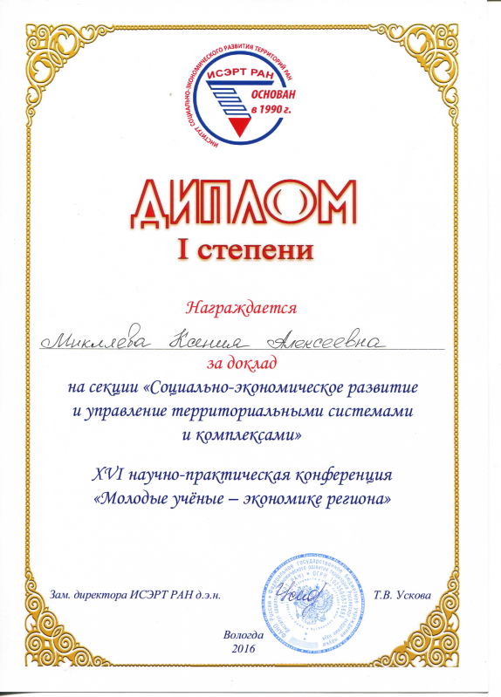
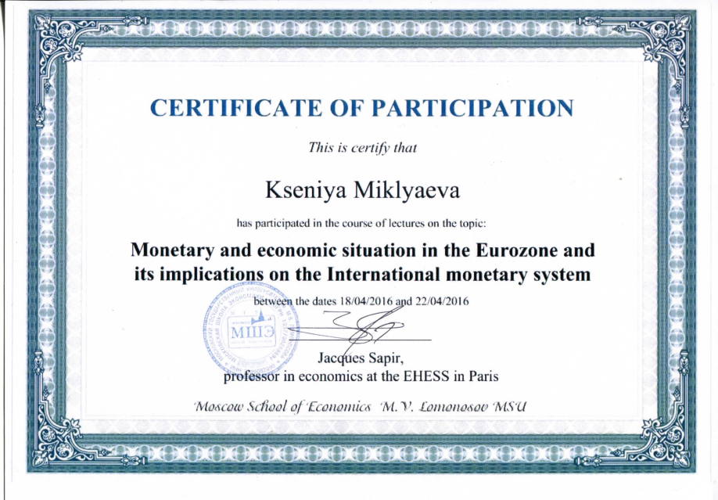
ФЕДЕРАЛЬНОЕ ГОСУДАРСТВЕННОЕ БЮДЖЕТНОЕ УЧРЕЖДЕНИЕ НАУКИ
ИНСТИТУТ СОЦИАЛЬНО-ЭКОНОМИЧЕСКОГО РАЗВИТИЯ ТЕРРИТОРИЙ РАН
11. НАУЧНЫЕ И ТВОРЧЕСКИЕ ДОСТИЖЕНИЯ
Диплом

Slide 15
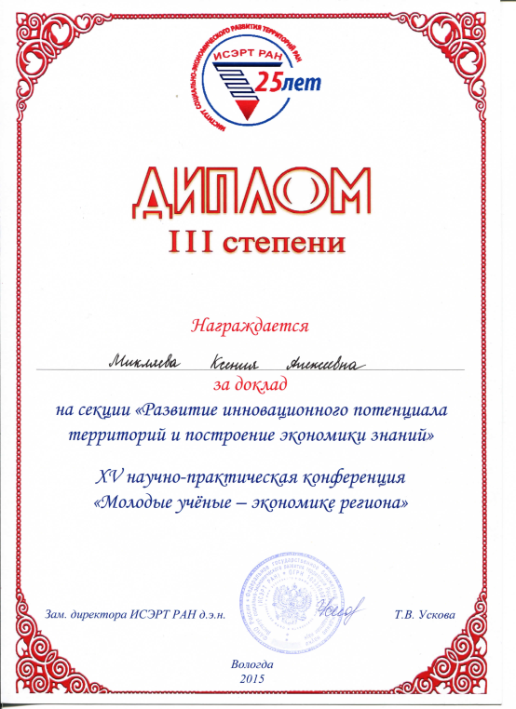
ФЕДЕРАЛЬНОЕ ГОСУДАРСТВЕННОЕ БЮДЖЕТНОЕ УЧРЕЖДЕНИЕ НАУКИ
ИНСТИТУТ СОЦИАЛЬНО-ЭКОНОМИЧЕСКОГО РАЗВИТИЯ ТЕРРИТОРИЙ РАН
11. НАУЧНЫЕ И ТВОРЧЕСКИЕ ДОСТИЖЕНИЯ

